Slide 1
АФРИКАНЫҢ ІШКІ СУЛАРЫ
Л.Н.Гумилев атындағы Евразия Ұлттық университеті
Лекция 12

Slide 2
Жоспар:
1. Африка материгінің басты суайрығы,жылдық ағыны мен су шығыны.
2. Материктің ірі өзендері олардың пайда болу жолдары.

Slide 3
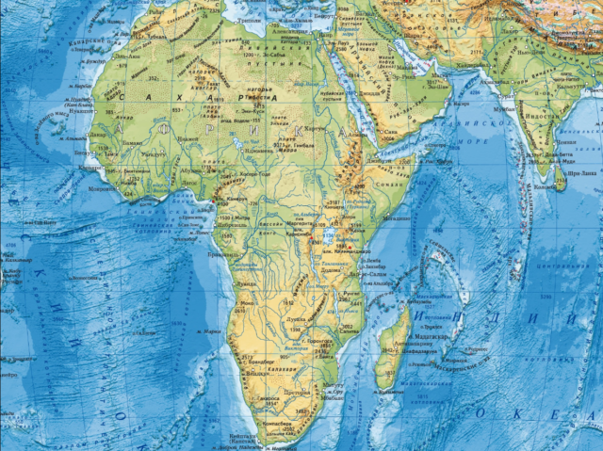
1. Африка материгінің басты суайрығы,жылдық ағыны мен су шығыны
Жылдық ағынның жалпы көлемі жөнінен (5400 км3) Африка Евразия мен Оңтүстік Америкадан кейін үшінші орын алады, ал қабатының қалыңдығы (180 мм) жөнінен Австралия мен Антарктидадан басқа барлық материктерден кейін тұрады.
Африка материгінің басты суайрығы оның ең көтеріңкі солтүстік шетімен өтеді, сондықтан жер беті суларының 1/3-нен астамы Атлант мұхитына, тек 1/6 ғана Үнді мұхитына, одан да азы Жерорта теңізіне ағып шығады. Африка жері бетінің 1/3 жуығының (шамамен 9 млн. км2) мүхитқа ағыны болмайды, тек ішкі бассейндерге жатады немесе беткі ағыны мүлде болмайды.
Материк территориясында жер беті сулары өте ала-құла таралған, сонымен қатар ағын сулардың таралуы да, режимі де материктің кез келген бөлігіндегі жауын- шашынның мөлшері мен режиміне тығыз байланысты болады. Африкада су жүйелерінің қардан және мұздан қоректенуінің ролі тым шамалы. Өзендер мен көлдердің қоректенуі негізінен жаңбыр түріндегі жауын-шашынның үлесіне тиеді. Экватор бойы аудандарындағы өзендердің су шығыны жыл бойына біркелкі болып келеді, минимумдары анық білінбейді, бірақ зениттік жаңбырларға байланысты екі максимумдық кезеңі болады.

Slide 4
Субэкваторлық климат облыстары (Судан, Конго қазан шұңқырының оңтүстік бөлігі) ағынның анық көрінетін жазғы максимумымен және соған сәйкес езеннің су шығынының көбеюімен сипатталады. Материктің солтүстік-батыс және оңтүстік-батыс шет аймақтарының өзендерінің әрбір жарты шардың қысқы циклондық жаңбырларына байланысты анық байқалатын қысқы максимумы болады.
Су шығынының жаздық және қыстық максимум облыстарының арасында жалпы тұрақты ағыннан мақрұм қалған ұланғайыр территориялар жатыр. Бүл солтүстік жарты шардағы Сахара мен оңтүстік жарты шардағы Қалахаридің едәуір бөлігі, бұлардың шын мәнінде арна ағыстары жоқ: оларды оқта-текте кездей-соқ жауған жаңбыр суымен толатын құрғақ су арналары кесіп өтеді.
Африканың қазіргі қуаңшылық облыстарына құрғақ арналардың қалыптасқан жүйелерінің болуы тән, мезгіл-мезгіл ғана суға толатын құрғақ ойыстардың көптігі оның алабында бұдан ылғалдырақ климаттық жағдайлардын болғандығын көрсетеді. Соңғы плювиальдық кезең Орталық Азия мен Аравия түбегіндегі сияқты, солтүстік жарты шардың жоғарғы ендіктеріндегі соңғы мұз басу дәуіріне сай келген.

Slide 5
Шолу сұрақтары:
1. Африка материгінің жылдық ағын бойынша ерекшелігі?
2. Африка материгінің басты суайрығы?
3. Материк ішінде жер беті су көздерінің таралуы?

Slide 6
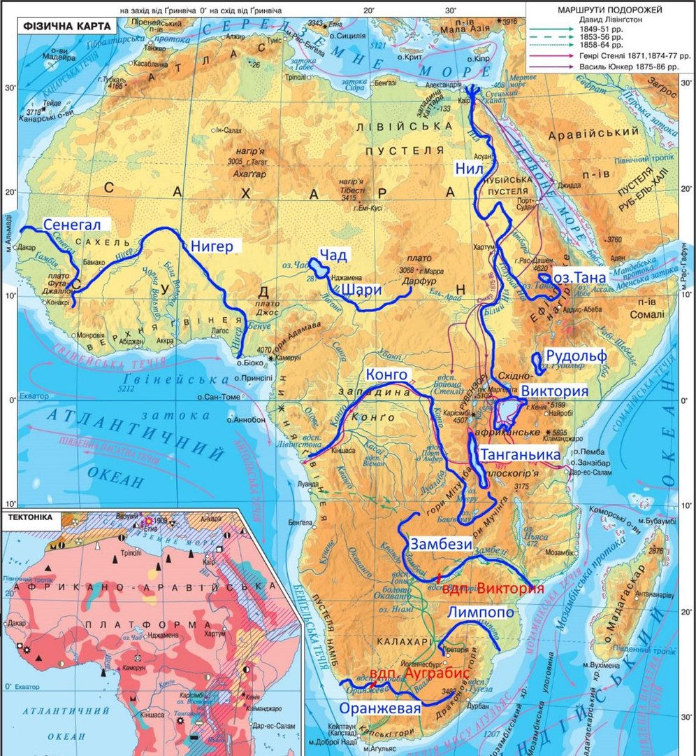
2.Материктің ірі өзендері олардың пайда болу жолдары
Африканың барлық барынша маңызды өзендері Африка платформасының шеткі бөліктерінде жуырдағы көтерілулердің нәтижесінде пайда болған тау жоталарымен және тау үстірттері мен мұхиттардан бөлініп тұрған зор қазан шұңқырларды суландырады.
Бұл көтерілулерден көптеген өзен аңғарларында эрозия әрекеті жанданады және ірі шоңғалдармен сарқырамалар пайда болады олар кеме қатынасын қиындатады және Африка өзендерінің транспорттық маңызын қатты төмендетеді.
Африканың көлдік қазан шұңқырларының едәуір бөлігі тектоникалық процестерден пайда болған.

Slide 7
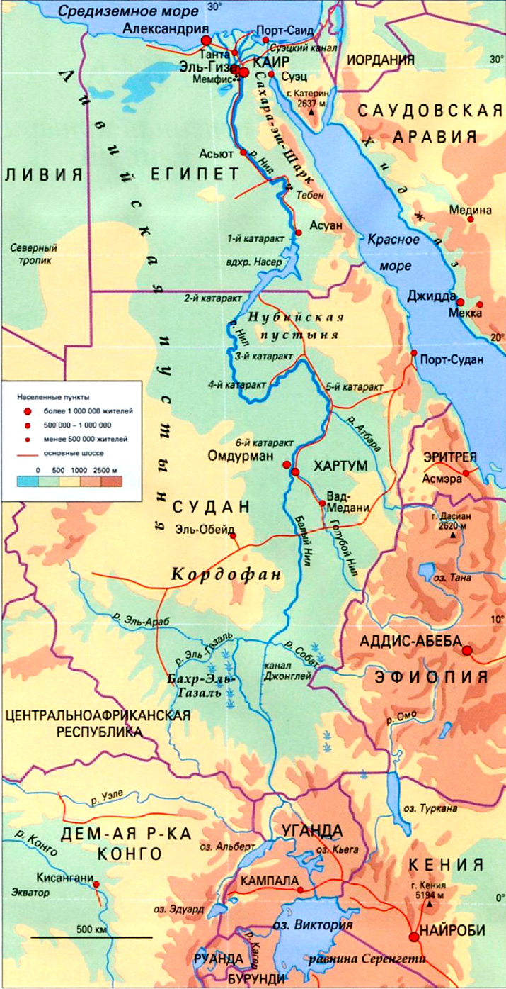
Ніл өзені
Африканың ең ұзын өзені — Ніл (6671 км), оның бассейнінің ауданы— 2870 мың км². Асуандағы орташа шығыны 2600 м³/с құрайды, бірақ әр жыл сайын 500 м³/с-тен 15 мың м³/с-ге дейін ауытқьш тұрады.
Бассейннің табиғат жағдайларының ерекшелігі, гидрографиялық режімінің сипаты және оның аңғарларында тұратын халықтардың өміріндегі маңыздылығы жағынан ол дүние жүзінің ерекше және тамаша өзендерінің бірі.
Нілдің бастауы болып экватордан оңтустікке қарай орналасқан, Шығыс Африка массивтерінің бірінен 2000 м астам биікте басталатын және Виктория көліне құятын Кагеру өзені есептеледі.Ол көлден шыққанда Виктория-Ніл деген атпен ағып шығады да, Киога көлін басып өтіп, Альберт көліне құяды, оның бұдан былайғы жағы Альберт-Ніл деп аталады. Ағынның бүкіл осы бөлігінде өзен таулы сипатта болады, ол өте шоңғалды және бір-неше сарқырамалар жасайды. Оның ең ірі сарқырамасы — Мерчисон 40 м биіктіктен құлайды.

Slide 8
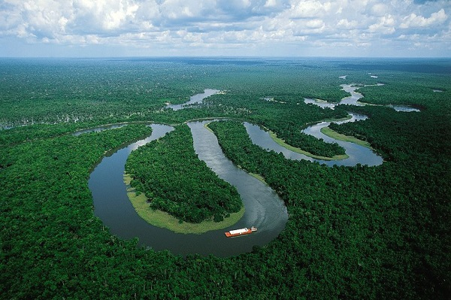
Таулы қырат алабынан өзен Бахр-әл-Жебел деген арабша атпен шығып («тау өзені» деген мағынада), өзен. аумақты да жайпақ қазан шұнқырға енеді. Оның ағысы баяулап, арнасы тарамдарға бөлініп кетеді. Ағысының осы бөлігіндегі ең ірі тармақтары Бахр-әл- Ғазаль («газелдер өзені») мен Собат.
Таудан аққан Собаттың суы лайлы сарғыш, құрамында сапырылысқан материал көп. Собаттан төменде өзен Ақ Ніл (Бахр-әл-Абьяд) деген атақ алады. Хартумда Ақ Ніл көгілдір Нілге (Бахр-әл-Азрак) қосылып кетеді де Ніл (арабша аты Әл-Бахр) аталады.
Көгілдір Ніл Ақ Нілге қарағанда анағұрлым қысқа, бірақ Хартумнан төменде Нілдің режимінің қалыптасуында ол үлкен роль атқарады. Көгілдір Ніл Тана көлінен ағып шығып, басын Эфиоп тау қыратынан алады.
Тағы осы тау қыратынан ол өзінің соңғы мол сулы Атбару саласын алады. Оның құйылысынан төменде Ніл қатты құм тастардан тұратын үстіртті кесіп, біраз шоңғалдарды (катарактарды) басып өтеді. Хартум мен Асуанның арасында не бары алты шоңғал бар.

Slide 9
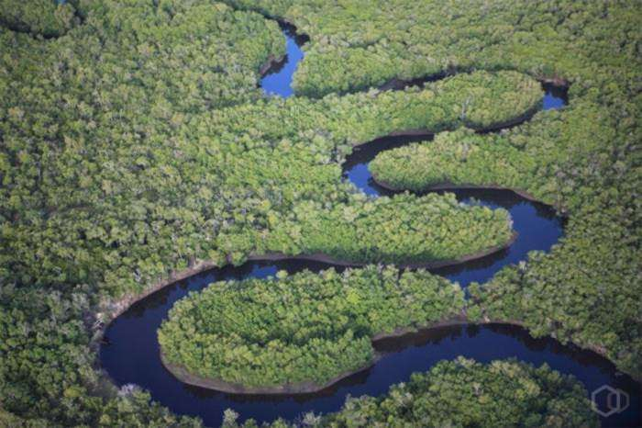
Асуаннан кейін Ніл ені 20-50 км аңғармен ағады, антропогеннің басында ол Жерорта теңізінің шығанағы болған.
Нілде су шығының жыл бойына бір қалыпты реттеп тұратын бірнеше плотиналар мен бөгендер салынды. Таяудағы уақытқа дейін мақта алқаптарын суландыратын ең ірі жүйе Асуандағы су торабы болып есептелетінді. Бірақ осы ескірген гидроқұрылыстар маңызды шаруашылық проблемаларын егіс көлемін ұлғайту, арзан энергия алу және т.б. проблемаларды шеше алмады.. Ніл алқабында Асуанда жаңа үлкен плотина салынды, соның арқасында суландырылатын жер көлемі ұлғайды, елдің экономкасын дамытуға қажетті электр энергиясы өндіріледі және кеме қатынасының жағдайы жақсарды.

Slide 10
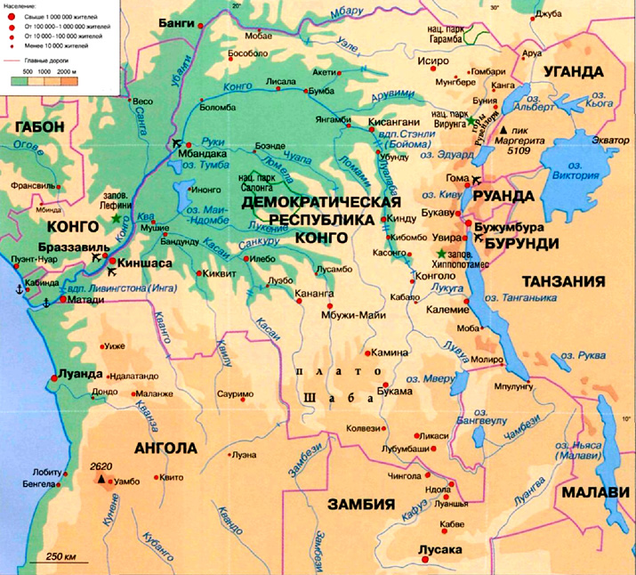
Конго өзені
Африка өзендерінің ішінде өзінің ұзындығы жағынан екінші орынды Конго алады, бірақ бассейнінің ауданы мен суының молдығы жөнінен Конго Африка бойынша бірінші орында және ол дүние жүзі бойынша Амозонкадан кейінгі екінші орында тұр.
Конгоның бастаулары болып Луалабу мен Чамбези өзендері есептеледі. Өзеннің ұзындығы бірінші бастаудан - 4320 км, екіншісінен 4700 км. Бассейннің ауданы-3,7 млн. км² жуық (басқа деректер бойынша - 3,8 млн. км²). Өзен сағасындағы жылдық орташа шығын - 40 мың м³/с, былайша айтқанда ол Нілдің орташа шығынынан 15 есе асып түседі.
Конго солтүстік және оңтүстік жарты шарларда ағады да экваторды екі рет кесіп өтеді. Атлант мұхитына құяр алдында ол Африка платформасының жоғары көтерілген шеттерін кесіп шығады.

Slide 11
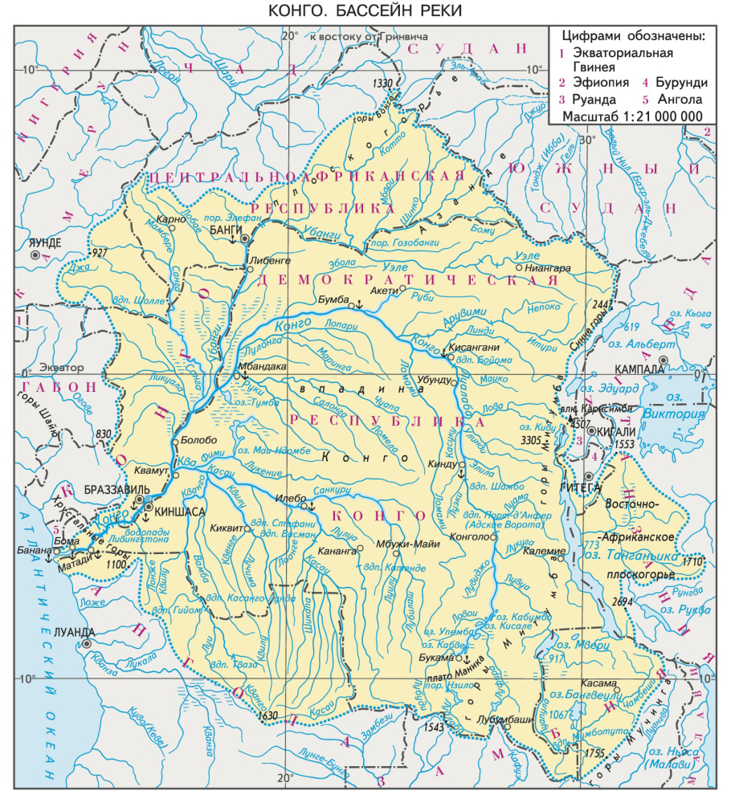
Конгоның ірі тармақтары Лукуга (Танганьика көліне ағын береді), Убанги, Касаи.
Конго мен оның салаларының жоғарғы ағысы шеткі үстірттер мен тауларды кесіп өтетін және шоңғалдары мен сарқырамалары өте көп. Өзен экватор маңында зерттеуші Стэнлидің есімімен аталатын жеті сарқырама құрайды. Стэнли сарқырамаларымен Конго ағысының жоғарғы бөлігі аяқталады. Конго орта ағысында, қазаншұнқыр алабында кең аңғарды бойлап жайбарақат ағады.
Өзеннің арнасы кей жерде көлденеңінен 20 км-ге жететін көл тәріздес кеңіген аңғарлар құрайды. Ағысының осы бөлігінде Конго өзінің ең ірі салаларын қосып алады. Конго төменгі ағысында кристаллы массивті жарып өтіп, қайтадан сарқырамалар сериясын (олар 32) құрайды, олар Ливингстон сарқырамалары деген жалпы атаумен біріктіріліп аталады. Жағалық жазыққа шыққан соң Конго кеңейеді және өте тереңдеп кетеді (70 м дейін) сағаға жеткенде өзен тарамдарға бөлініп, жалпақ әрі терең эстуарий мен аяқталады.
Атлант мұхитында Конгоның арнасы су асты аты-зы түрінде жағалаудан 150 км қашықтықта жалғасып кете береді. Конго алып шығатын ұланғайыр су массиві мұхит суын бірнеше километр бойына тұщыландырады .

Slide 12
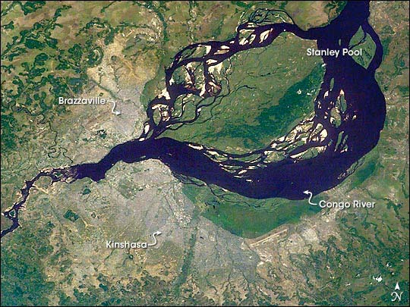
Конго ағынының ауқымдылығы бассейннің экватор бойына орналасуымен және өзеннің жауын-шашын максимумы жылдың әр кездеріне келетін солтүстік және оңтүстік жарты шар жағынан салалар алуымен түсіндіріледі. Солтүстік салалар судың негізгі массасын Конгоға марттан октябрьге дейін әкеледі. Орта және төменгі Конгода шығын бірте-бірте ұлғая түсіп, максимум дәрежесіне октябрь, ноябрь айларында жетеді. Әлдеқайда маңыздырақ екінші максимум оқтүстік жарты шардағы жаңбырлармен байланысты болғандықтан февраль, апрельге тура келеді.
Конго жайылған кезінде орта ағысында жағадан шығып кетеді де қазан шұңқырдың тегіс бетін бірнеше жүздеген шаршы километр бойына басып кетеді. Ең аз шығын кезеңінде де Конгоның, оның салаларының су деңгейі өте жоғары болады.

Slide 13
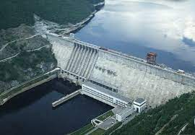
Конго бассейнінің барлық өзендерінде су энергиясының мол қоры бар, бірақ ол аз мөлшерде ғана пайдаланылады. Қазбалы байлықтар өндірілетін маңызды аудан - Катангада бірнеше су электр станциялары салынды.
Конго мен оның тармақтарының кеме қатынасының маңызы шоңғалдар мен сарқырамалардың көптігіне байланысты тым төмен. Сөйте тұрса да Конго жүйесінде 40-қа жуық кеме жүзетін өзен бар, ал кеме жүзетін жолдардың жалпы ұзындығы 14 мың км-ге жетеді. Конгоның кеме жүзуге жарамды ең үлкен бөлігі Киншаса мен Кисанганидің аралығы болып табылады. (Өзеннің төменгі ағысында, шоңғалды учаскелер мен сарқырамаларды айналып өтетін темір жолдар салынған.

Slide 14
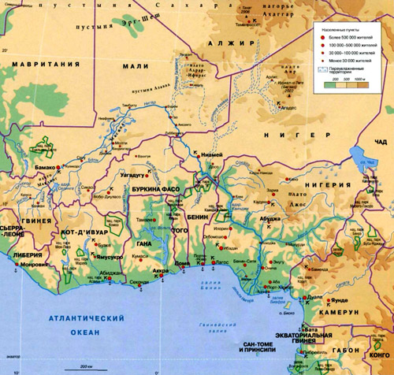
Нигер өзені
Нигер өзені ұзындығы және бассейнінің ауданы жөнінен Конго мен Нілден кейін тұрады, сөйте тұрса да жер шарындағы ірі өзендердің қатарына жатады. Нигердің ұзындығы—4160 км, бассейнінің ауданы —2 млн. км² жуық. Оның жылдық орташа шығыны Нілдің шығынынан едәуір басым түседі (12 000 м³/с).
Нигер Солтүстік Гвинея қыратынан, 900 м биіктіктен басталады. Оның бастауы мұхиттан не бары бірнеше ондаған километр жерде жатыр, одан Нигер әуелі солтүстік-шығысқа карай, ал содан кейін Саха раның шекарасында бағытын күрт өзгертіп, оңтүстік-шығысқа қарай ағады.
Бассейннің бұл бөлігінде Нигердің ауқымды ішкі атырауы орналасқан, ол ежелгі су алқабы болып, оған жоғарғы Нигер құйған кезде пайда болған.
Гвинея шығанағына құярда өзен орасан зор атырау жасайды. . Нигердің ірі саласы Бенуэ оған төменгі ағысында сол жағынан құяды. Нигер жоғарғы және төменгі ағысында шоңғалды болып келеді де, орта ағысында жазықтық сипатталады.

Slide 15
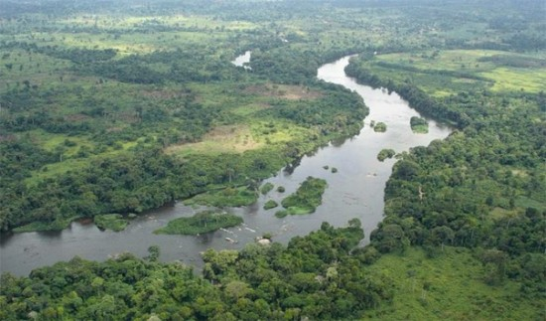
Өзен режимінің ерекшеліктері оның жоғарғы және төменгі ағыстары жауын- шашынға бай облыстарда жатуымен байланысты, ал орта ағыс бассейні қатты құрғақтығы және күшті буланатындығымен сипатталады. Нигердің төменгі ағысында екі рет, ал орта және жоғарғы ағыстарында бір реттен болады.
Жоғарғы ағысындағы тасқын жазғы жауын-шашынға байланысты болады да июнньнен бастап, сентябрьге дейін жалғасады, ол өзен ағысын бойлап төмен қарай жайылады. Орта ағысында деңгей бірте-бірте көтеріледі, Нигер жайылып, су негізгі арна ағысымен қосарлана жүретін көптеген тарамдармен құрғақ арналарды толтырады.
Климаттың құрғақтығына байланысты орта ағысында көп су булануға жұмсалады, ал төменгі ағысына бұл тасқын әлсіреген түрде январьда беріледі. Сонымен қатар төменгі ағысында бұдан басқа жазғы жауын-шашынға байланысты және бір тасқын болады.
Сахараның шекарасында Нигердің жер суару үшін үлкен мәні бар онда бірнеше бөген, канал салынған және ірі күріш егетін аудан құрылған.

Slide 16
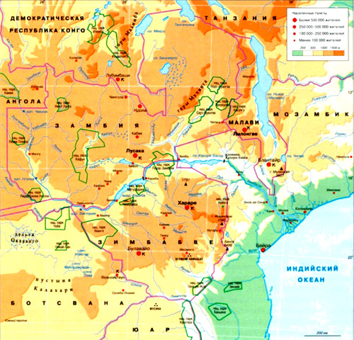
Замбези өзені
Замбези Оңтүстік Африканың ең ірі өзені және материктің Үнді мұхитына құятын өзендерінің ішіндегі ең ірісі. Оның ұзындығы-2660 км, бассейнінің ауданы-1330 мың км³. Замбезидің жылдық орташа шығыны орасан зор (19 000 м³/с): ол Нигердің шығынынан 1,5 есе асып түседі және Нілдің орташа шығынынан әлденеше есе асып жатады.
Замбези басын Конго-Замбези суайрық үстіртінің 1000 м биіктігінен алады. Өзен өз жолында жайдақ қазан шұңқырлармен. оларды бөліп тұратын тау үстірттерін кесіп өтіп, көптеген шоңғалдар мен сарқырамалар құрайды. Замбезидегі ең ірі және дүние жүзіндегі аса ірі сарқырамалардың бірі Виктория - оның биіктігі 120 м, ені 1800 м.
Су өзеннің арнасына кесе-көлденең жатқан базальтты шатқалға кұлдырай құлайды. Құлаған судың бірнеше километр жерге жететін құлақ тұндырар шулы және шапшыған судың ақ түнек бүркіндісіне бола сарқыраманы жергілікті тұрғындар бейнелі түрде - «күркіреуік түтін» деп атап кеткен. Виктория сарқырамасы ауданында Кариба су электр станциясы мен бөгені салынған.

Slide 17
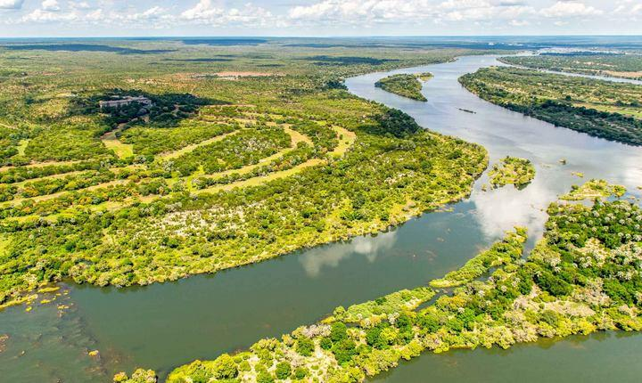
Шире өзені арқылы Замбезиге Ньясы көлінен ағып шығады.
Замбезиде су оңтүстік жарты шардың жазында тасиды. Құрғақ қысты кезеңде өзендегі су деңгейі күрт төмендейді. Су мөлшерінің күрт ауытқып тұруына байланысты Замбезидің кеме қатынасы үшін оншалықты маңызы жоқ. Ірі кемелер оның төменгі ағысына 450 км қашықтыққа ғана өте алады.

Slide 18
Шолу сұрақтары
1. Материктік өзен-көлдерінің орналасуы.
2. Материктің ірі өзендері, олардың пайда болу жолдары.
3. Материктің көлдері, олардың пайда болу жолдары.

Slide 19
Негізгі әдебиеттер:
1.Рябчиков А.В. Физическая география материков и океанов. Москва.2006г.324стр.
2.Алпатьев А.М. и.др. Физическая география материков и океанов. МГУ. 2010г.228стр.
3.Гвоздецский Н.А., Михайлов Н.И., Физическая география. Москва.2009г.197стр.
4.Chorley R. L., Kennedy B.A. Physsical geography- A system approach –
5.Власова М.И., и др. Физическая география материков и океанов. Москва.2008г.214стр.
6.Исаченко А.Г. География современного мире. Москва.2013г.432стр.
Қосымша әдебиеттер:
Мусабаева М.Н Материктер мен мқхиттардың физикалық географиясы. – «Еуразия ұлттық университеті» баспасы.2012ж -125бет.
Мусабаева М.Н Геожүйенің алаптық тәсілдері. 2018ж – 238 бет.
Мясков Н.М. Климат СССР. М; Высшая школа, 1983
Смирнова М.Н. Основы геологии СССР. Высшая школа, 1984.
Моисеев Н. Н. Человек и ноосфера. М.: Молодая гвардия, 1990.
16. Братков В.В., Овдиенко Н.И. Геоэкология: Учебное пособие. – М.: В. шк., 2006. – 271 с.

Slide 20
Назарларыңызға рахмет!

